Slide 2
การส่งผ่านราคา: ข้าว

Slide 3
ข้าวหอมมะลิ

Slide 4
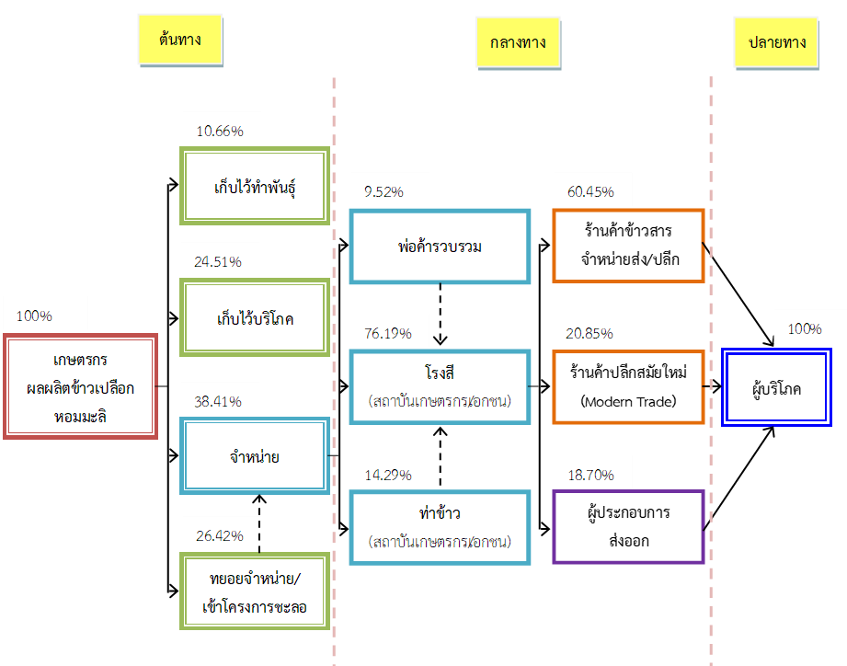
วิถีการตลาดข้าวหอมมะลิ

Slide 5
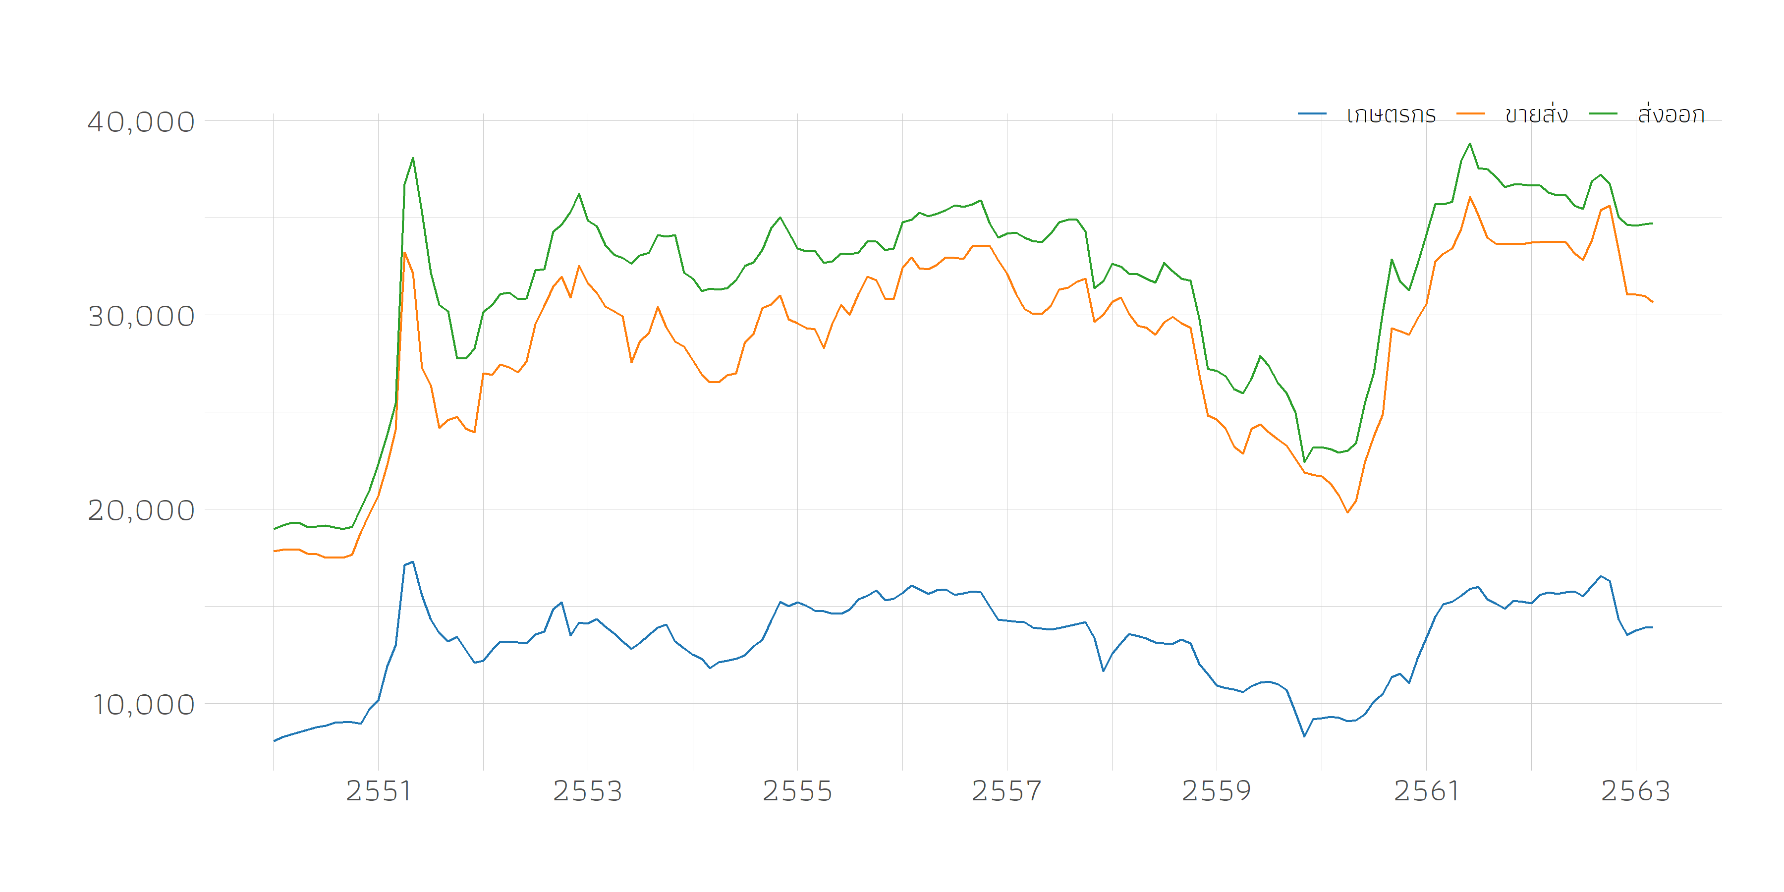
แนวโน้มราคาข้าวหอมมะลิ 3 ตลาด ตั้งแต่ปี 2550
วิกฤตอาหารโลก
จำนำข้าว
มีแนวโน้มและฤดูกาล แต่ไม่ชัดเจนมากนัก
ราคาเกษตรกรมีลักษณะการเปลี่ยนแปลงล่าช้ากว่าราคาส่งออกและขายส่ง

Slide 6
ผลการทดสอบ Unit Root Test ด้วยวิธี ADF
ผลการทดสอบ
Granger Causality
ตัวแปร | I0 | I1
ราคาเกษตรกร |  | ✓
ราคาขายส่ง |  | ✓
ราคาส่งออก |  | ✓
ราคาเกษตรกร
ผลการทดสอบ Cointegration
ราคาขายส่ง
1
มีความสัมพันธ์ระยะยาว =
ราคาส่งออก
จำนวน Lag = 2
ตัวแปรภายนอก วิกฤตอาหาร และ นโยบายจำนำข้าว

Slide 7
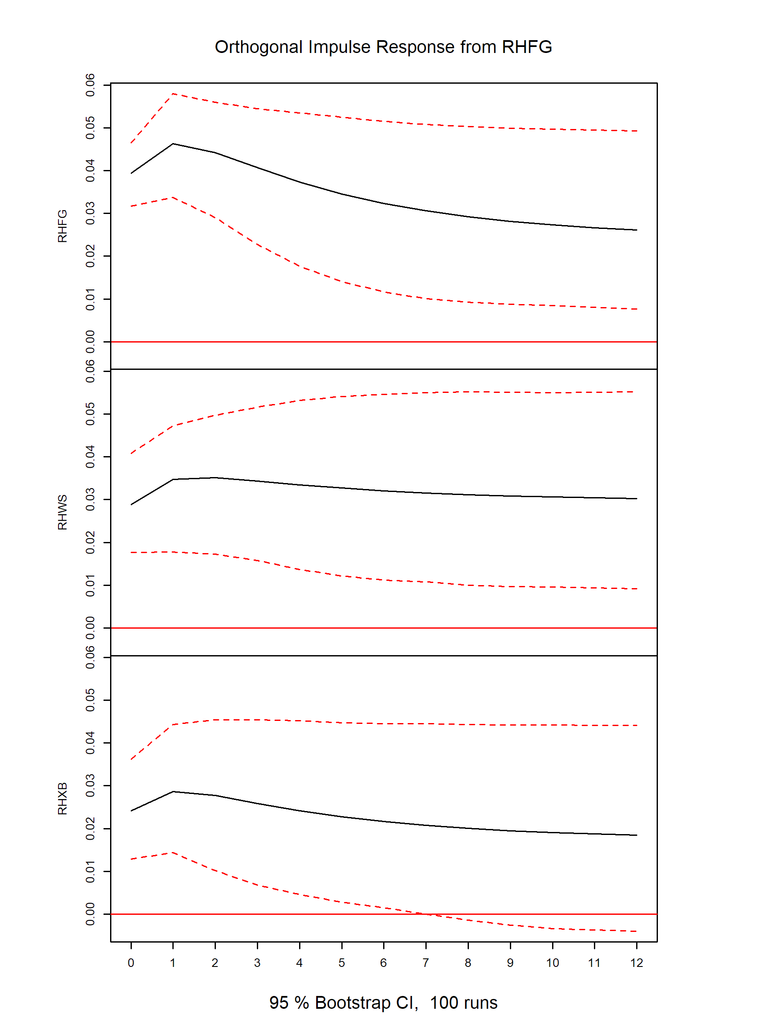
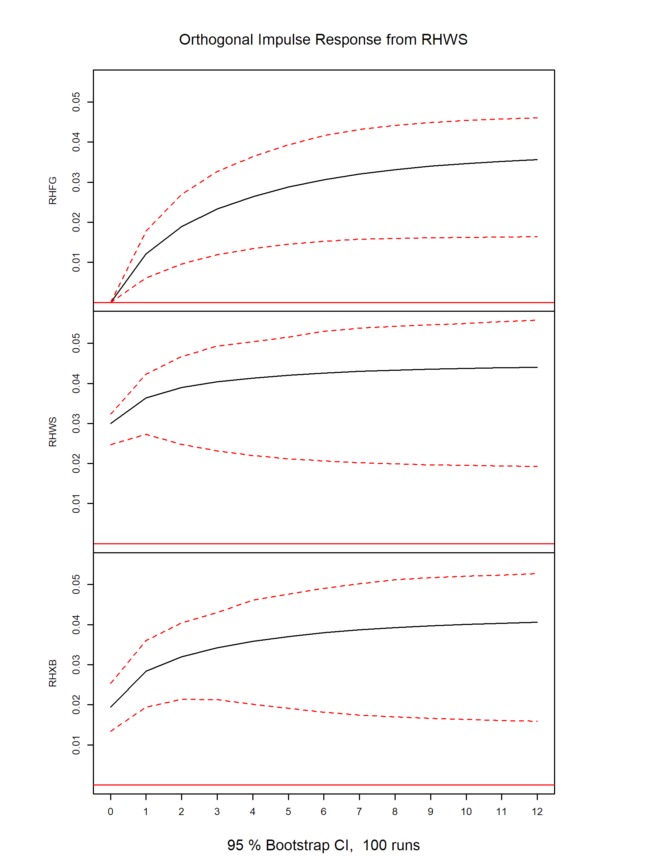
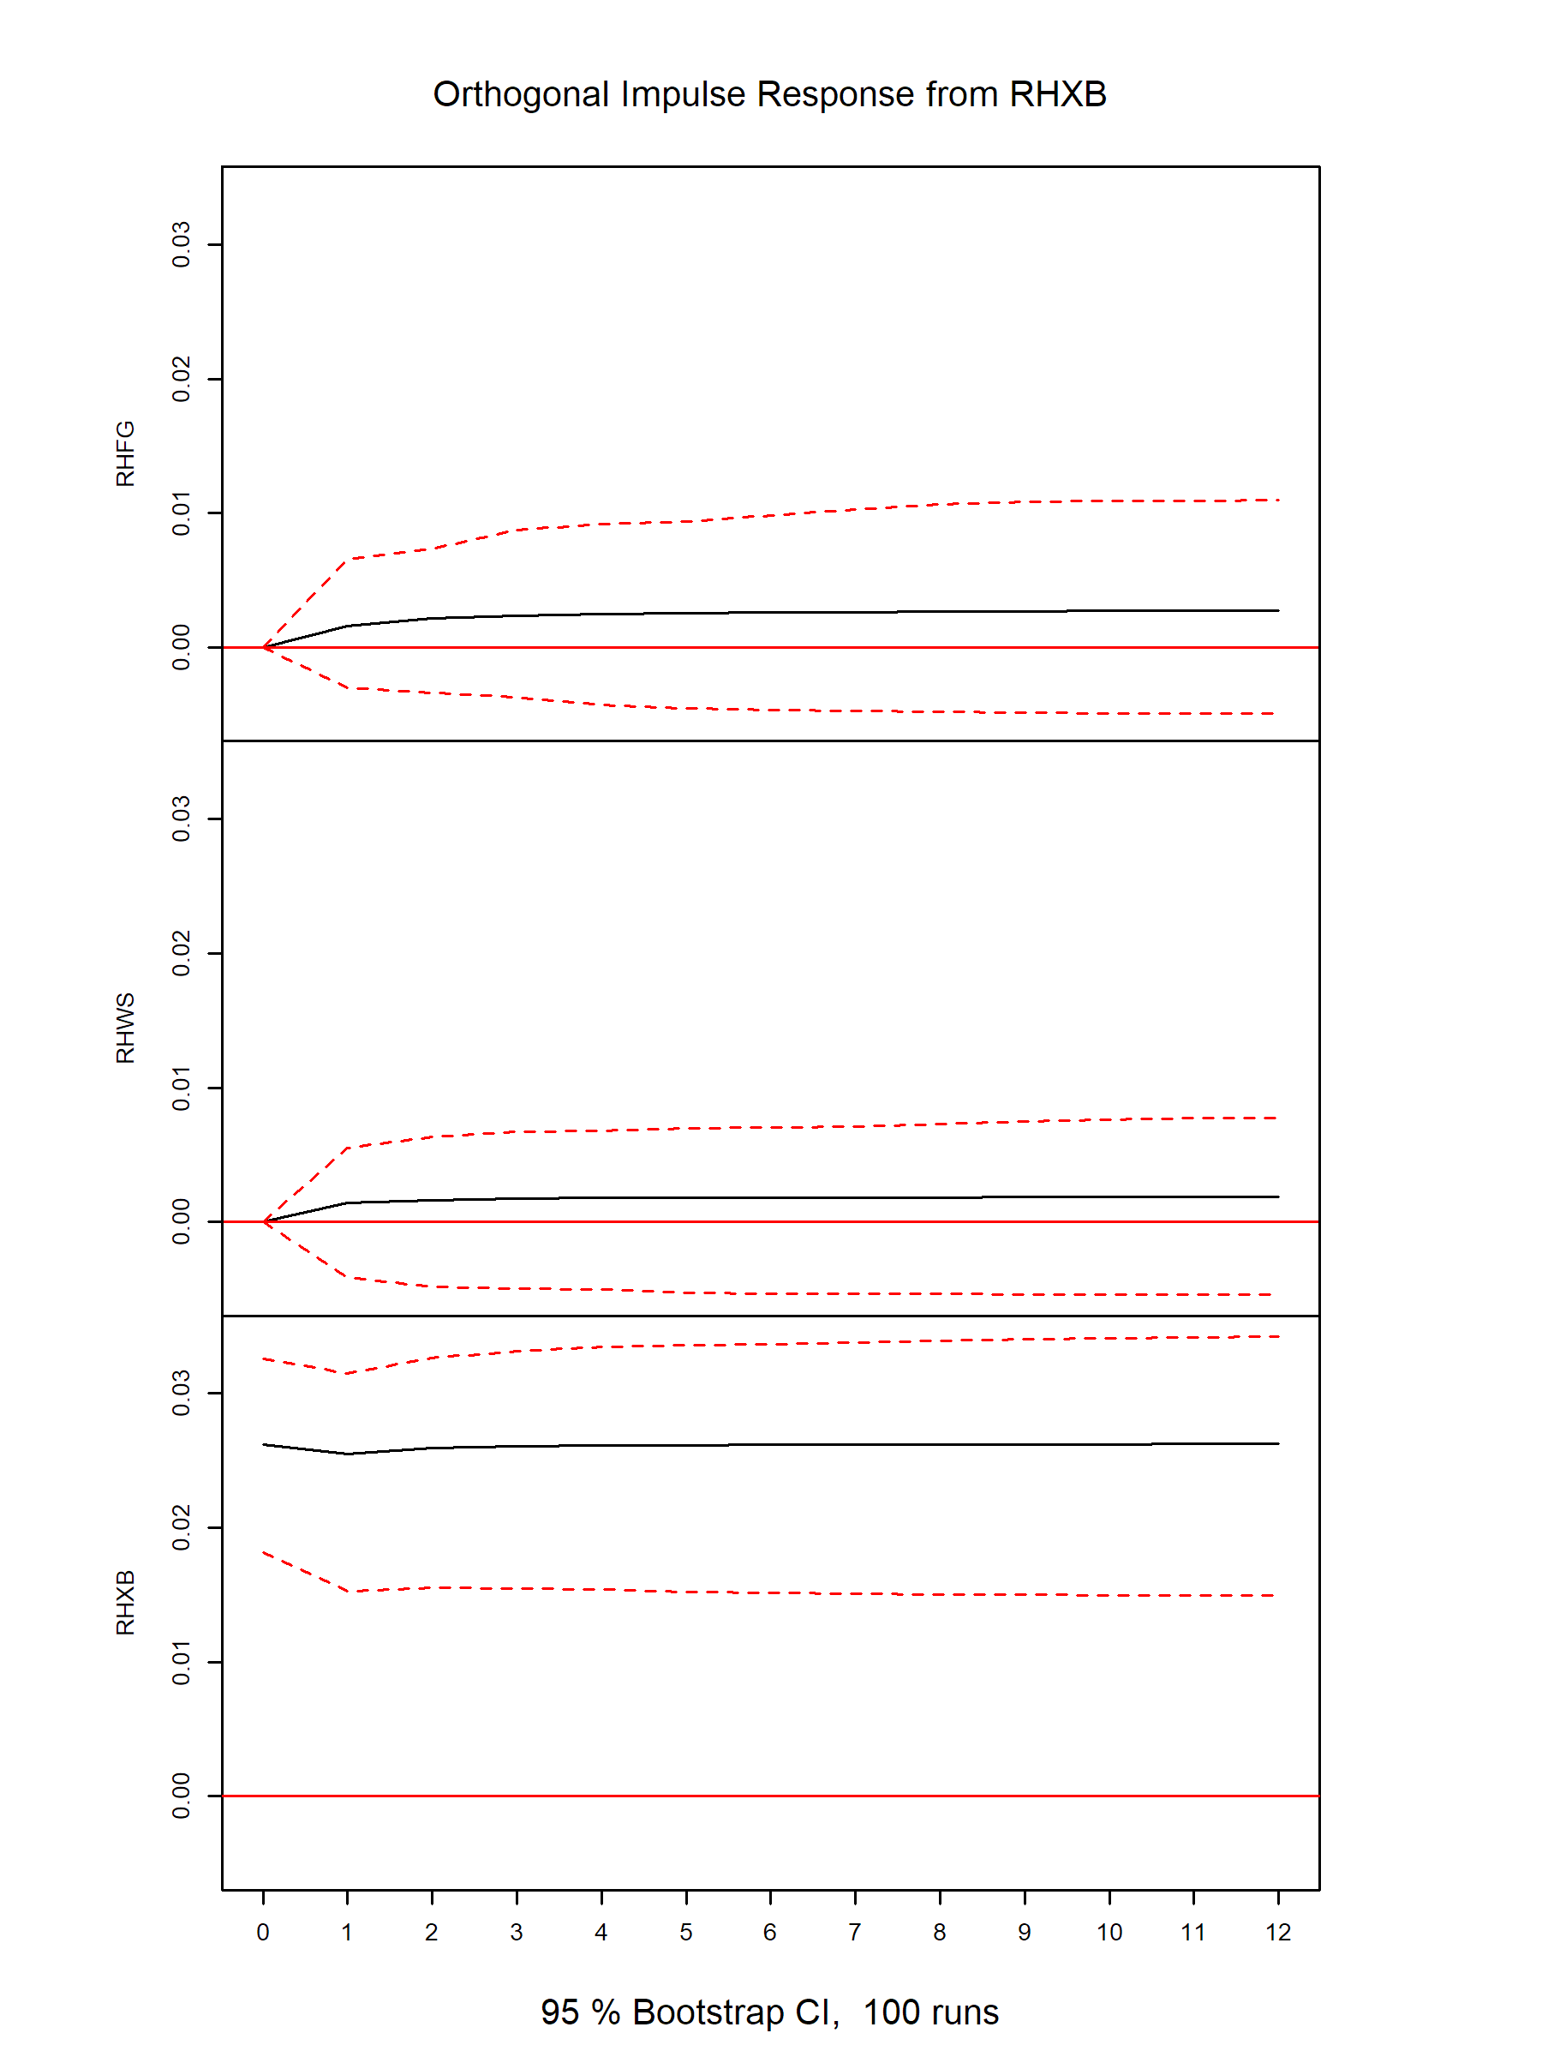
IRF
Notes:
IRF เป็นการทดสอบดูว่าผลกระทบที่เกิดขึ้นจาก shock ของตัวแปรหนึ่งจะส่งผลกระทบอย่างไรต่อตัวแปรอื่น

Slide 8
อภิปรายผล
ราคาข้าวของสามตลาดมีความสัมพันธ์กัน
ราคาข้าวเปลือก ถูกกำหนดโดยราคาส่งออกและราคาขายส่ง
อย่างไรก็ดี ราคาข้าวเปลือกส่งผลต่อราคาส่งออก เนื่องจากข้าวหอมมะลิเป็นข้าวคุณภาพสูงมีตลาดเฉพาะ
ราคาข้าวเปลือกหอมมะลิไม่ส่งผลกระทบต่อราคาส่ง เนื่องจากคนไทยเลือกบริโภคข้าวประเภทอื่นทดแทนได้
ผลกระทบของตัวแปรภายนอกต่อราคาข้าวหอมมะลิ
วิกฤตอาหาร ส่งผลกระทบต่อราคาข้าวหอมมะลิทั้งสามตลาด
นโยบายจำนำข้าว ไม่ส่งผลกระทบต่อราคาข้าวหอมมะลิทั้งสามตลาดอย่างมีนัยยะสำคัญ เนื่องจากข้าวหอมมะลิเป็นตลาดเฉพาะที่มีราคาสูงอยู่แล้ว
ผลกระทบของราคาข้าวหอมมะลิในแต่ละตลาด
ราคาข้าวเปลือกเพิ่มขึ้น ส่งผลกระทบทำให้ราคาทั้งสามตลาดเพิ่มสูงขึ้น แต่เมื่อเวลาผ่านไป ราคาจะปรับลดลงเล็กน้อย
ราคาขายส่ง/ส่งออก เพิ่มขั้น ส่งผลกระทบทำให้ราคาทั้งสามตลาดเพิ่มสูงขั้น
Notes:
เรื่อง elasticity ถ้ามีก็ใส่ในตอนอภิปรายผลนะครับ

Slide 9
ข้าวเจ้าขาว

Slide 10
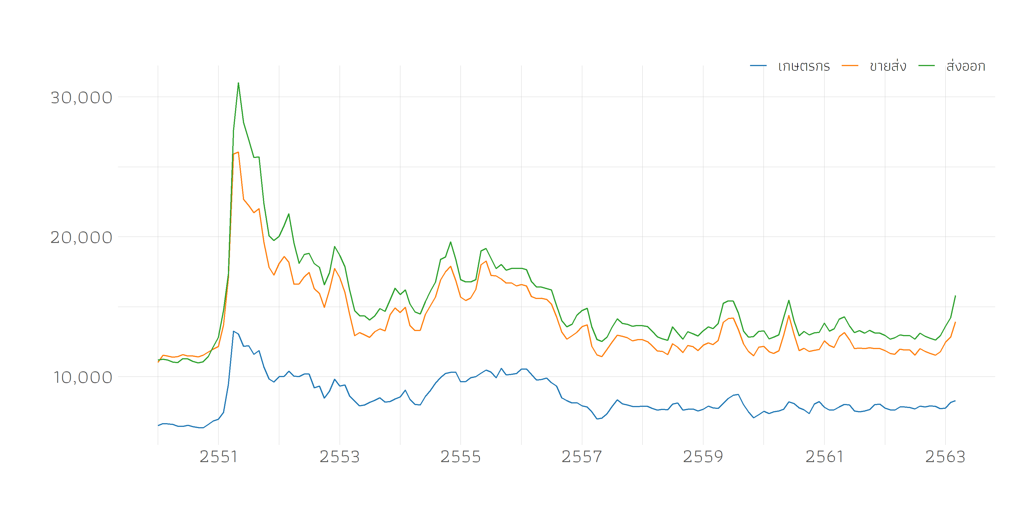
แนวโน้มราคาข้าวเจ้าขาว 3 ตลาด ตั้งแต่ปี 2550
วิกฤตอาหารโลก
จำนำข้าว

Slide 11
ผลการทดสอบ Unit Root Test ด้วยวิธี ADF
ผลการทดสอบ
Granger Causality
ตัวแปร | I0 | I1
ราคาเกษตรกร | ✓
ราคาขายส่ง | ✓
ราคาส่งออก | ✓
ราคาเกษตรกร
วิกฤตอาหาร และ
นโยบายจำนำข้าว
ผลการทดสอบ Cointegration
ราคาขายส่ง
วิกฤตอาหาร และ
นโยบายจำนำข้าว
ใช้การแบบจำลอง VAR in Level
ราคาส่งออก
จำนวน Lag = 2
ตัวแปรภายนอก วิกฤตอาหาร และ นโยบายจำนำข้าว
วิกฤตอาหาร

Slide 12
อภิปรายผล
ราคาข้าวของสามตลาดมีความสัมพันธ์กัน
ราคาข้าวเปลือก ถูกกำหนดโดยราคาส่งออกและราคาขายส่ง
อย่างไรก็ดี ราคาข้าวเปลือกส่งผลต่อราคาส่งออก เนื่องจากข้าวหอมมะลิเป็นข้าวคุณภาพสูงมีตลาดเฉพาะ
ราคาข้าวเปลือกหอมมะลิไม่ส่งผลกระทบต่อราคาส่ง เนื่องจากคนไทยเลือกบริโภคข้าวประเภทอื่นทดแทนได้
ผลกระทบของตัวแปรภายนอกต่อราคาข้าวหอมมะลิ
วิกฤตอาหาร ส่งผลกระทบต่อราคาข้าวหอมมะลิทั้งสามตลาด
นโยบายจำนำข้าว ไม่ส่งผลกระทบต่อราคาส่งออก แต่ส่งผลกระทบต่อราคาขายส่งและราคาเกษตรกร เนื่องจากตลาดโลกมีการแข่งขันสูง และ ราคาจำนำมีราคาสูงกว่าตลาดโลก
ผลกระทบของราคาข้าวเจ้าขาวในแต่ละตลาด
ราคาข้าวเปลือกเพิ่มขึ้น ส่งผลกระทบทำให้ราคาทั้งสามตลาดเพิ่มสูงขึ้น แต่เมื่อเวลาผ่านไป ราคาจะปรับลดลงเล็กน้อย
ราคาขายส่ง/ส่งออก เพิ่มขั้น ส่งผลกระทบทำให้ราคาทั้งสามตลาดเพิ่มสูงขั้น
Notes:
เรื่อง elasticity ถ้ามีก็ใส่ในตอนอภิปรายผลนะครับ

